Slide 1

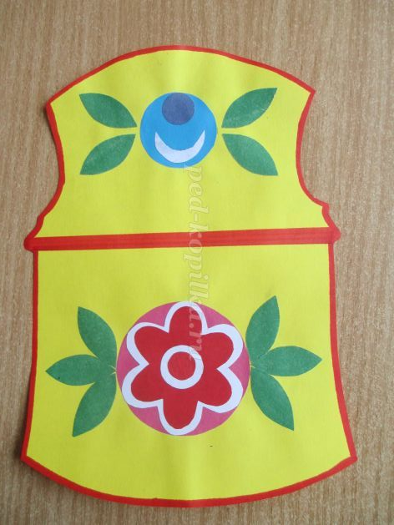
Аппликация «Городецкая солонка»

Slide 2
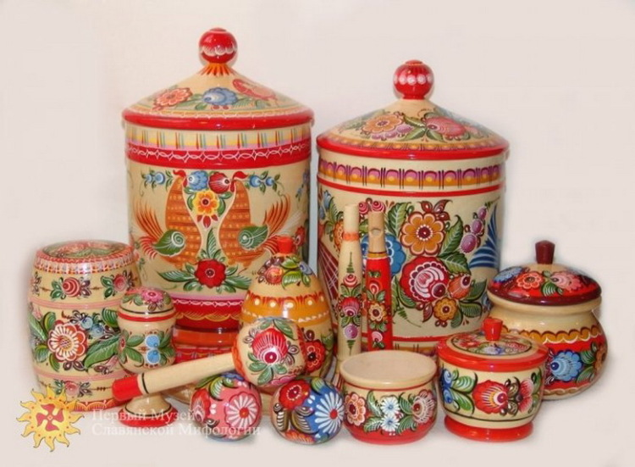
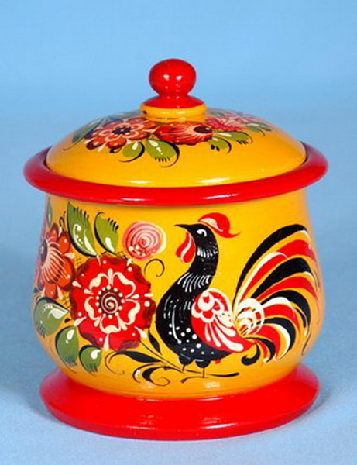
В синих купавках,
В красных бутонах,
Крупных и мелких
Листьях зелёных
Привезли ларец
Из города …. (Городец).
В городе Городце делают красивые вещи, которые нужны в хозяйстве. Это кухонные доски, солонки, хлебницы, коробки для специй и т.д. Они украшены цветочными узорами (розаны, купавки, ромашки, листья), волшебными птицами, конями. Такие нарядные вещи служат не только для хранения продуктов, но, а также украшают интерьер кухни.

Slide 3
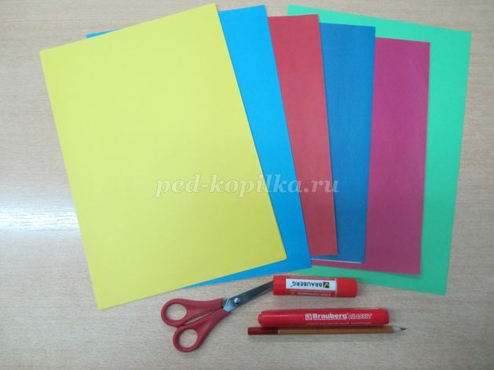
Материалы необходимые для работы: цветная бумага, ножницы, клей - карандаш, простой карандаш, маркер или фломастер, готовые силуэты солонки.

Slide 4
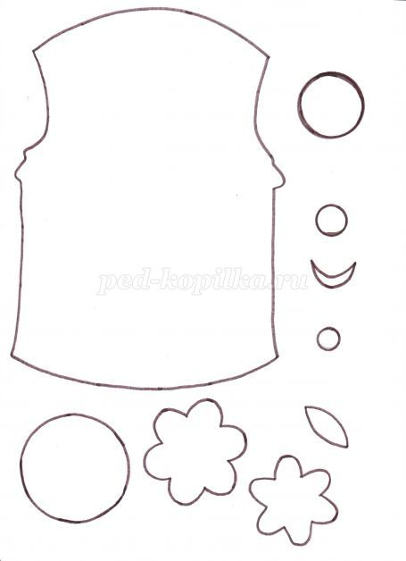
Начинаем работу с вырезания шаблонов.
Переводим шаблоны на цветную бумагу: желтая – солонка; зеленая - листья; для розана: круг (диаметр 5,5 см) - розовая (голубая), розан - белая и красная (синяя), круг (диаметр 1,5 см) – белая, круг (диаметр 1см) – красная (синяя); для купавки: круг (диаметр 3,5 см) – голубая (розовая), круг (диаметр 1см) – синяя (красная), «оживка» - белая.

Slide 5
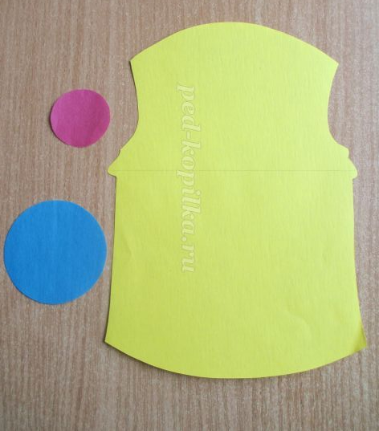
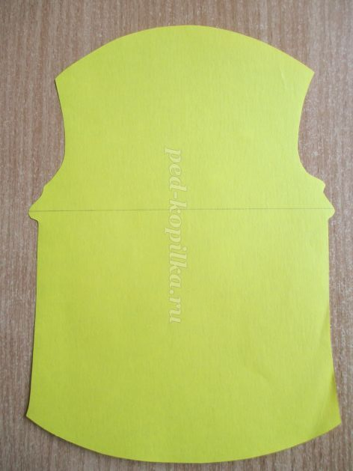
Вырезаем голубой круг для розана и розовый круг для купавки, приклеиваем: голубой круг в нижней части солонки, а розовый в верхней части.
Вырезаем желтую солонку.

Slide 6
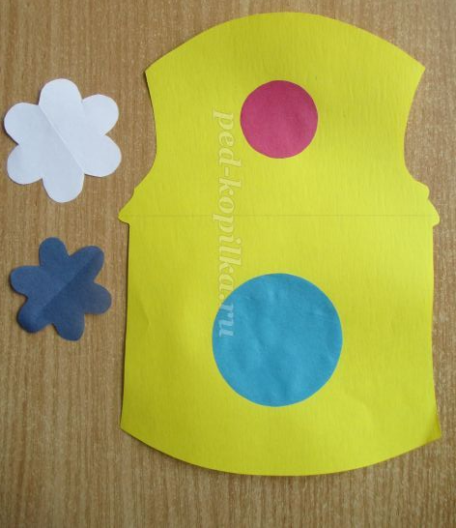
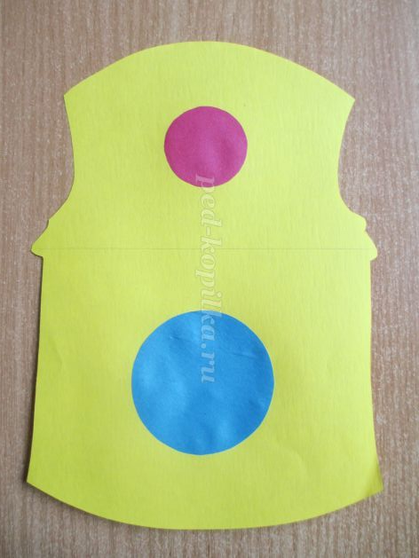
Вырезаем розаны белый и синий, и приклеиваем их в нижней части солонки на голубой круг: сначала белый розан, а потом синий.

Slide 7
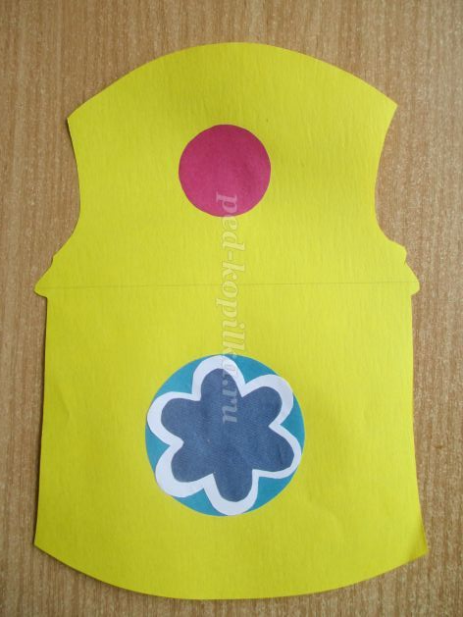
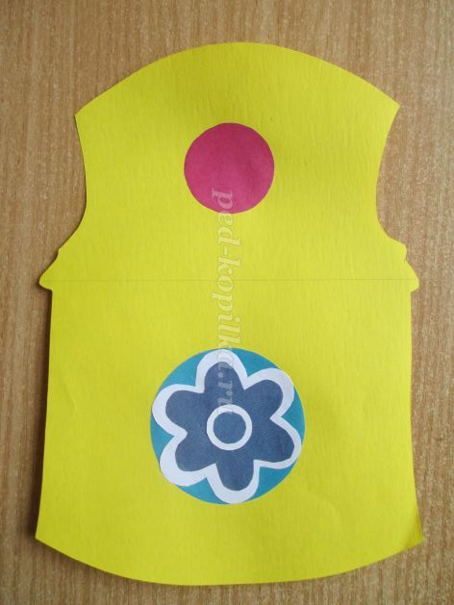
Вырезаем и приклеиваем на синий розан сначала белый кружок диаметром 1,5 см, а потом синий кружок диаметром 1см.

Slide 8
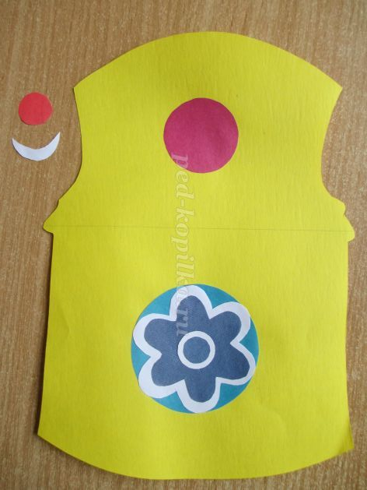
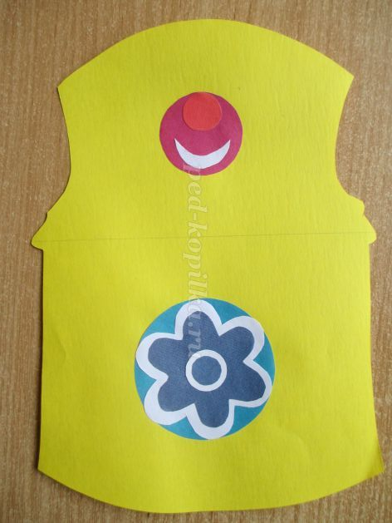
Вырезаем красный кружок диаметром 1см и белую «оживку», приклеиваем в верхней части солонки на розовый круг.

Slide 9
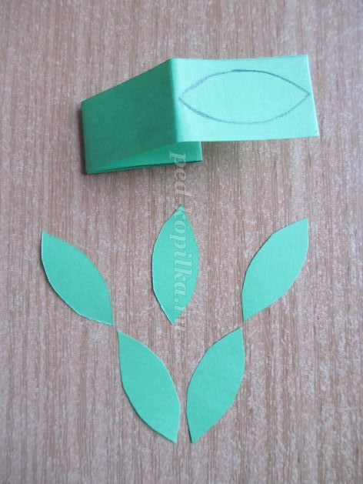
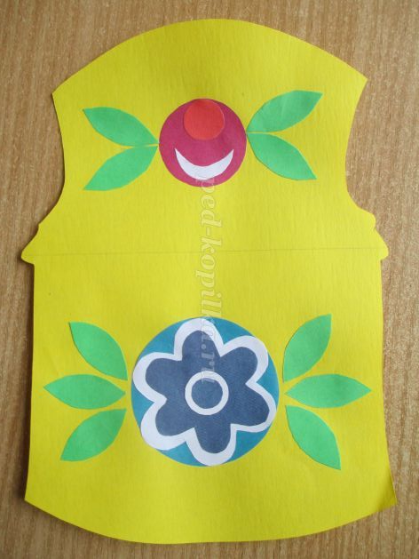
Приклеиваем зеленые листочки: в нижней части солонки - по три листочка справа и слева от розана (начинаем с среднего листочка), потом в верхней части солонки - справа и слева от купавки по два листочка.
Складываем полоску зеленой бумаги гармошкой (2 шт.), обводим трафарет листочка, вырезаем.

Slide 10
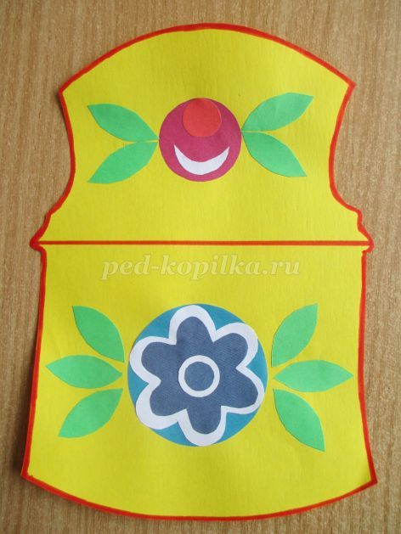
Обводим контур солонки маркером или фломастером

Slide 11
Спасибо за внимание!
Успехов!

